Slide 1
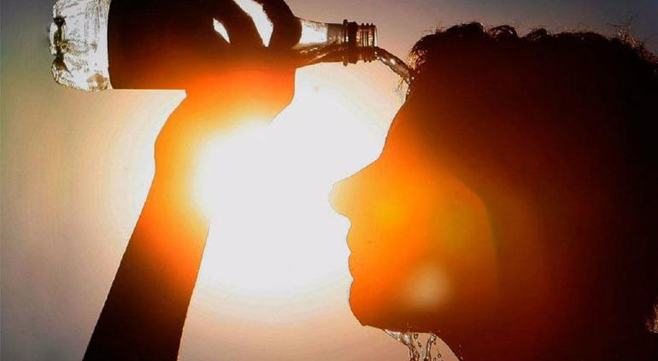
NOTICIAS DE SEGURIDAD Y MEDIO AMBIENTE
Sistema de alta presión mantendría Chihuahua seco en próximos días
Los próximos días, esperan para la mayor parte del estado de Chihuahua un clima seco, excepto en el extremo occidente de la entidad.
La Conagua atribuye lo anterior a un sistema de alta presión en niveles medios de la atmósfera mantendrá el ambiente muy caluroso sobre el noroeste de México, con temperaturas superiores a 40°C en Chihuahua.
Además The Weather Channel indica que en la ciudad de Chihuahua hay 0% de probabilidades de precipitaciones este jueves y viernes y máximas de 36ºC.
Además espera el escasos 10% de probabilidades de lluvias este fin de semana y el lunes, sólo para que sea similar el resto de la siguiente semana.
Asimismo, en Ciudad Juárez el pronóstico es similar, pero 10% más probabilidades de lluvias, aunque también esperan máximas de hasta 39ºC.

Slide 2
NOTICIAS DE SEGURIDAD Y MEDIO AMBIENTE
RECOMENDACIONES PARA EVITAR GOLPE DE CALOR IMSS
Usar ropa ligera, de colores claros y manga larga, evitar realizar actividades al aire libre a medio día y mantenerse hidratados
Tener especial cuidado con los bebés, adultos mayores y pacientes con alguna enfermedad crónico degenerativa como diabetes, hipertensión, sobrepeso y obesidad
Ante la ola de calor y las altas temperaturas que se registran en la mayor parte del país, especialistas del Instituto Mexicano del Seguro Social (IMSS) emiten recomendaciones para evitar graves consecuencias por el golpe de calor o choque térmico, enfermedad que provoca la elevación de la temperatura corporal que afecta las funciones vitales del organismo.
Al respecto, el doctor Arturo Díaz Hernández, Coordinador de Programas Médicos en la División de Medicina Familiar, exhortó a la población a usar ropa ligera, de colores claros y manga larga, evitar realizar actividades al aire libre entre las 11 de la mañana y las tres de la tarde.
Agregó que en caso de salir a la calle, es necesario usar filtro solar en las áreas expuestas al sol, así como cubrirse con sombrilla, gorra o sombrero. También es necesario mantenerse hidratado con agua natural y, de ser posible, no acudir a lugares concurridos donde se concentre el calor.
El especialistas del IMSS advirtió que se debe tener especial cuidado con los bebés, quienes aún no cuentan con madurez de los mecanismos que regulan su temperatura; en los adultos mayores, que por su edad avanzada han perdido esa capacidad de regulación, y los pacientes con alguna enfermedad crónico degenerativa, que por su situación médica se precipitan al golpe de calor.
Enfatizó que con el choque térmico o golpe de calor, algunos órganos, como riñones, hígado y cerebro, se pueden ver afectados, lo que puede llevar a insuficiencia renal aguda y hepática hasta el coma y muerte.
Por ello, hizo un llamado a los derechohabientes a activar los servicios de emergencias ante la presencia de un choque térmico, acudir a la Unidad de Medicina Familiar (UMF) que les corresponda o a los servicios de atención médica continua o Urgencias, ya que síntomas como aumento de la temperatura corporal, deshidratación, piel caliente o seca, resequedad de boca, sudoración excesiva, dolor de cabeza, debilidad y calambres, están relacionados con la presencia de este padecimiento.

